Slide 1
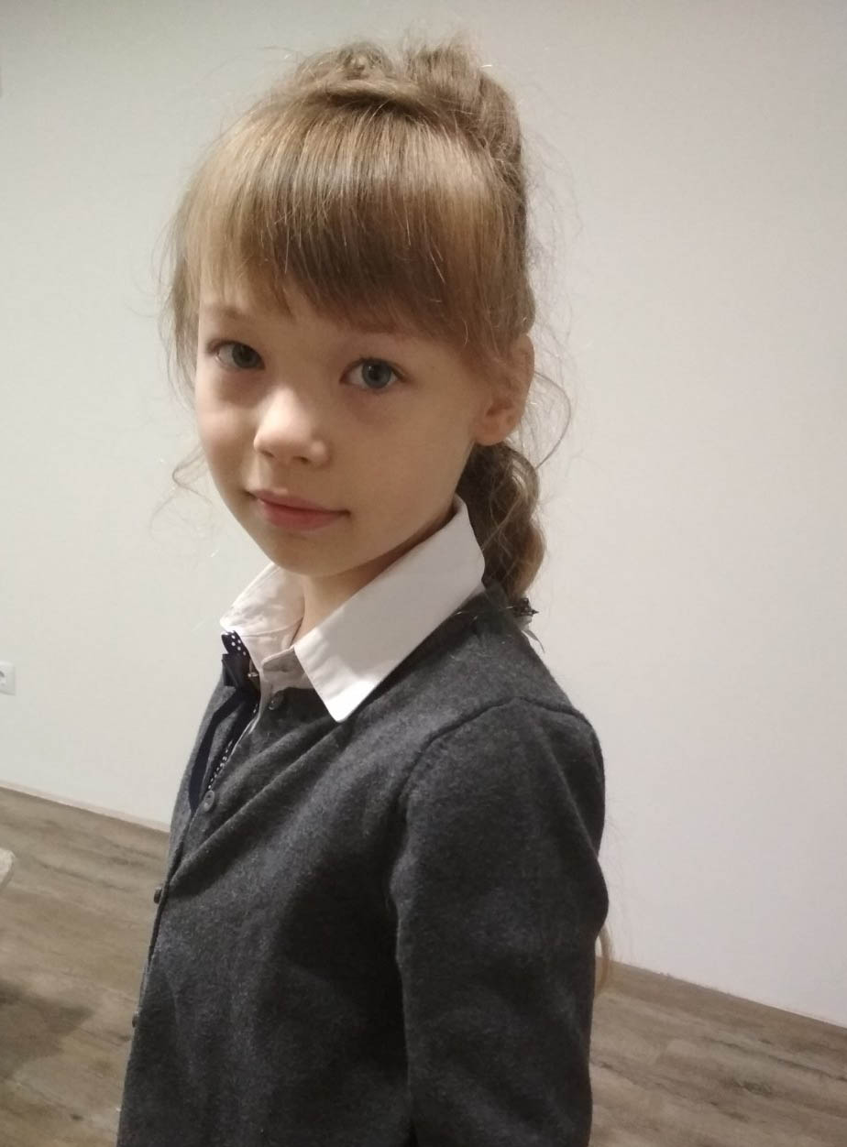
ФРАКТАЛИ
Афанасенко Софія,
4В клас, ХЗОШ № 139 (м. Харків)

Slide 2
Фрактал — геометрична фігура, яка складається з подібних до себе фігур

Slide 3
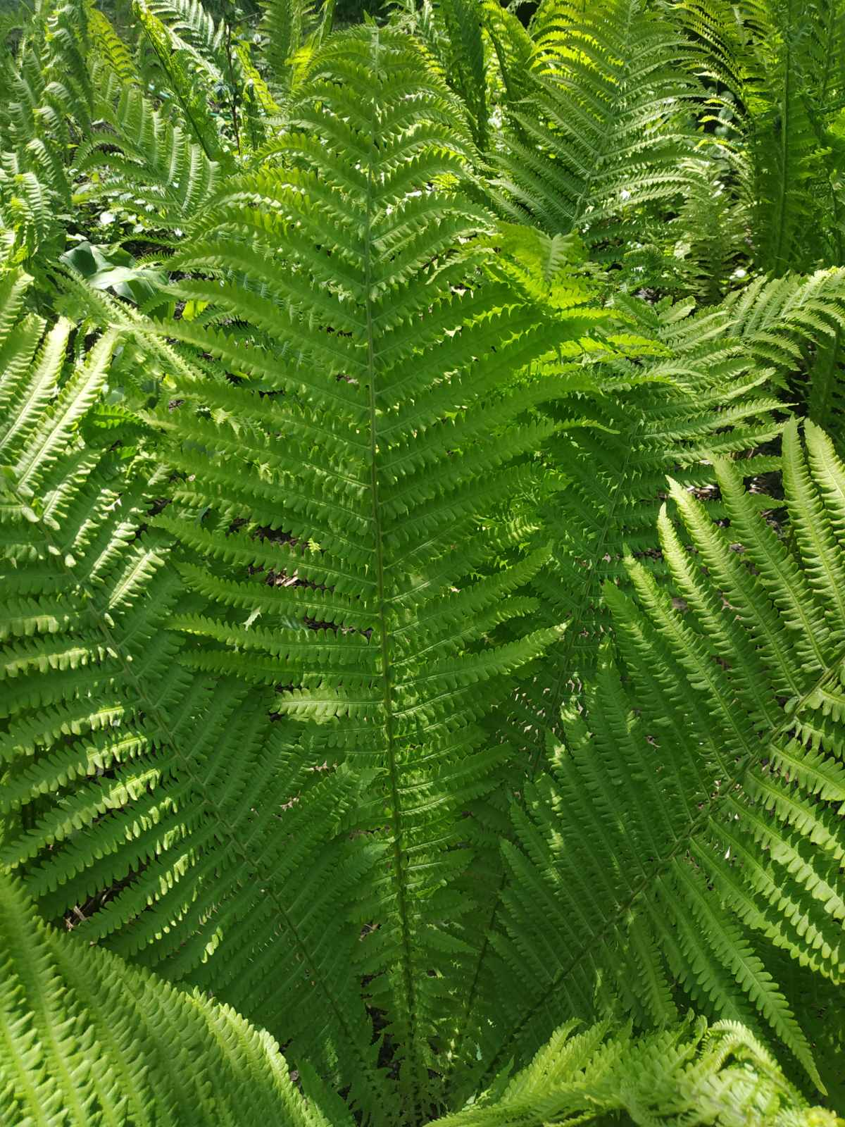
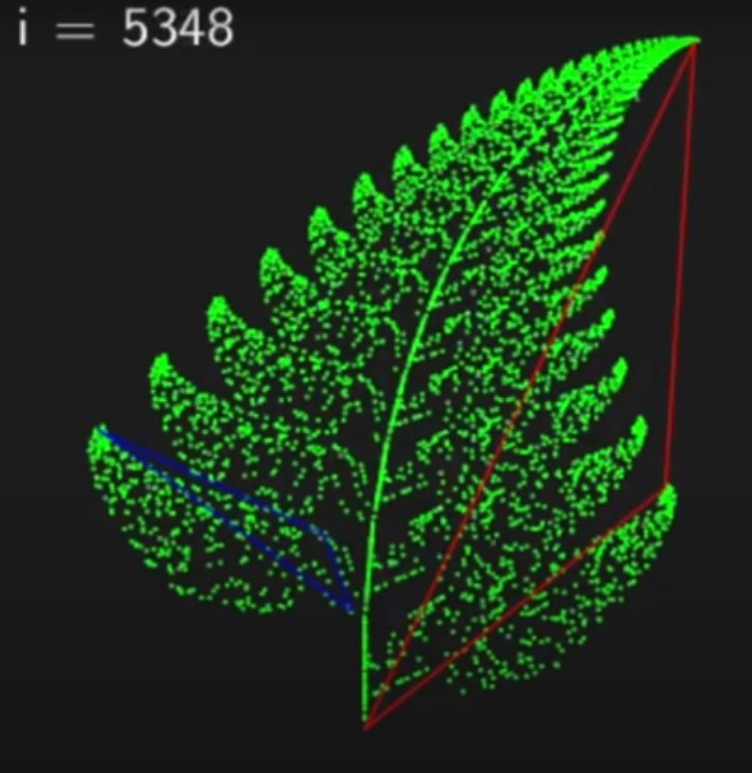
Фрактали в живій природі
Папороть та її фрактальна модель

Slide 4
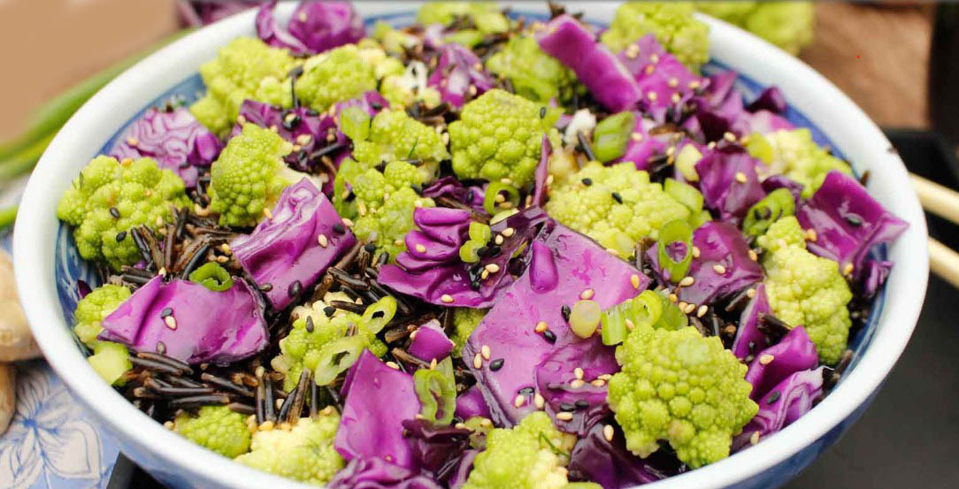
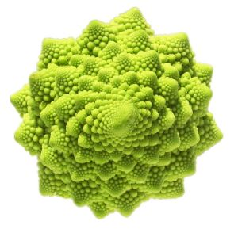
Фрактали в живій природі
Італійська капуста Романеско

Slide 5
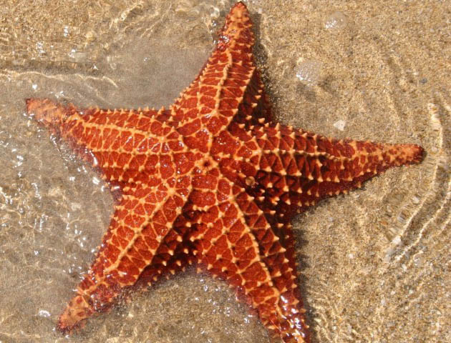
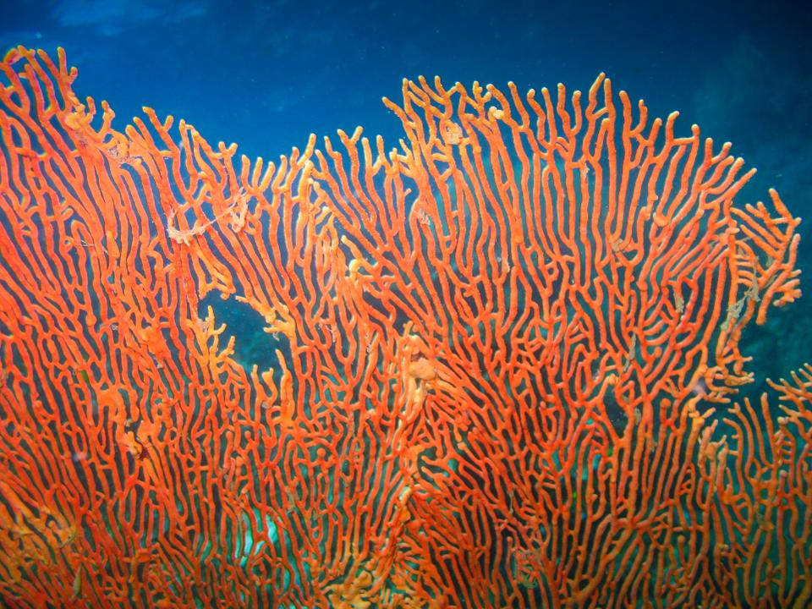
Фрактали в живій природі
Морські зірки та корали

Slide 6
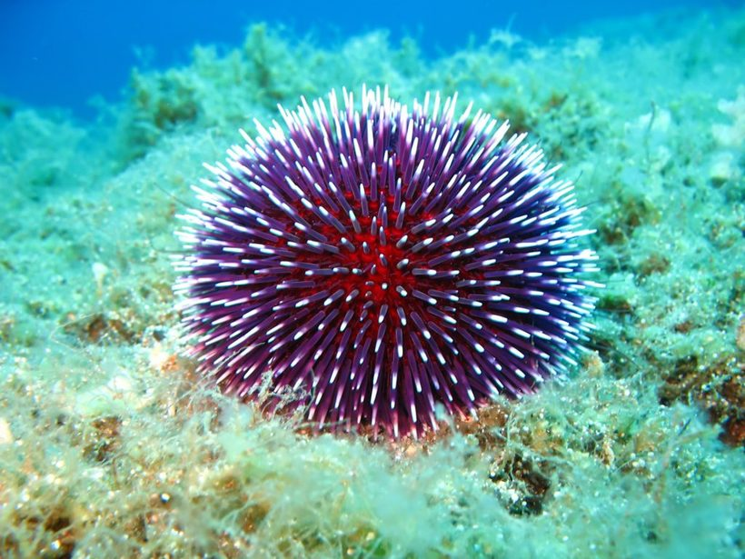
Фрактали в живій природі
Морський їжак

Slide 7
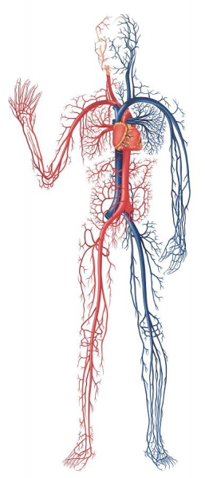
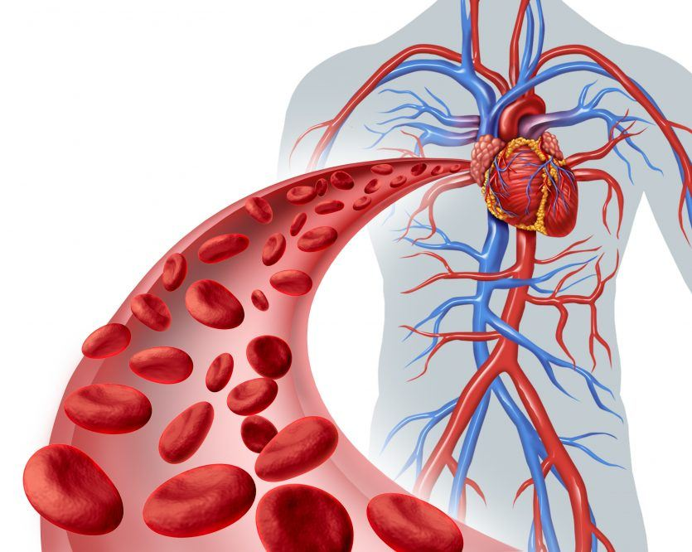
Фрактали в живій природі
Кровоносна система людини

Slide 8
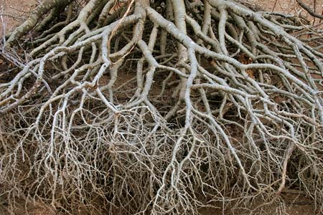
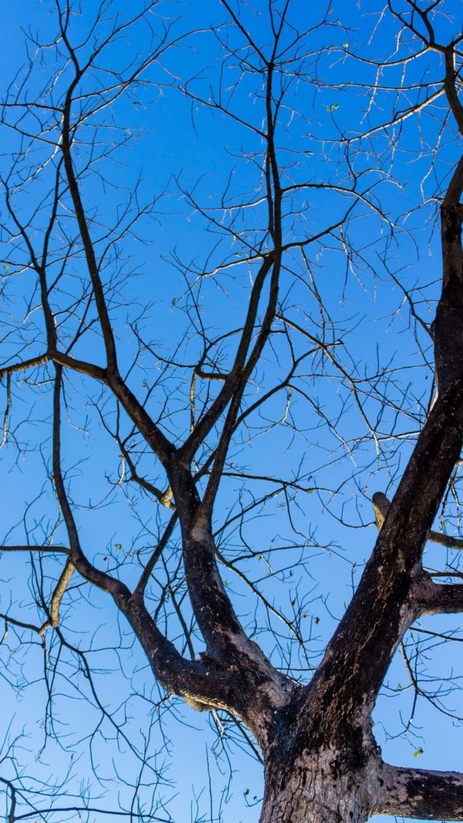
Фрактали в живій природі
Коріння та гілля дерев

Slide 9
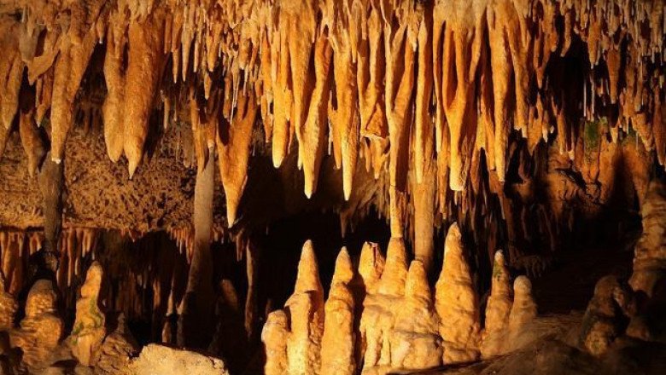
Фрактали в неживій природі
Сталактити та сталагміти

Slide 10
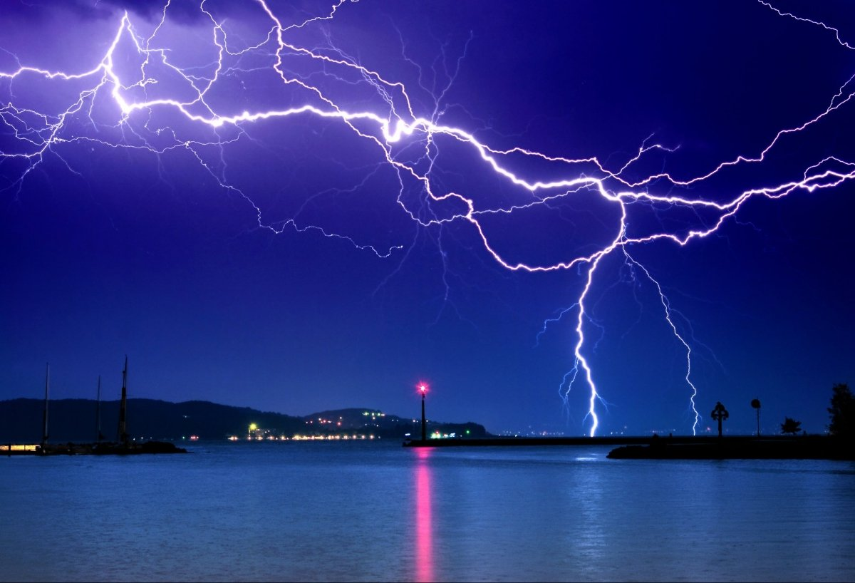
Фрактали в неживій природі
Блискавка

Slide 11
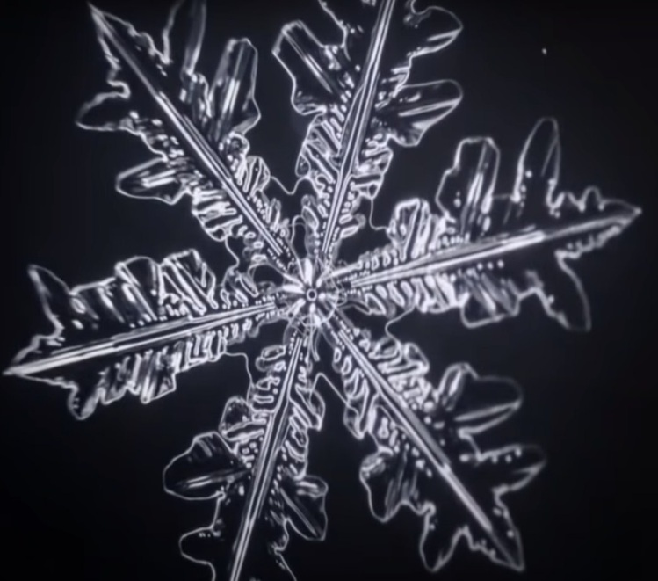
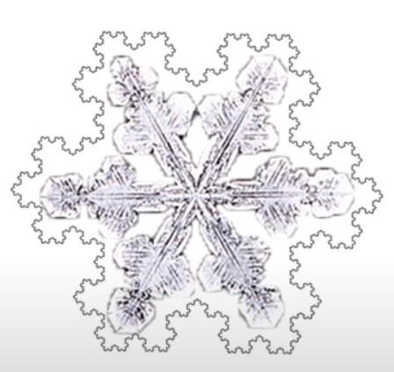
Фрактали в неживій природі
Кристалізація сніжинки
Фрактал «Сніжинка Коха»

Slide 12
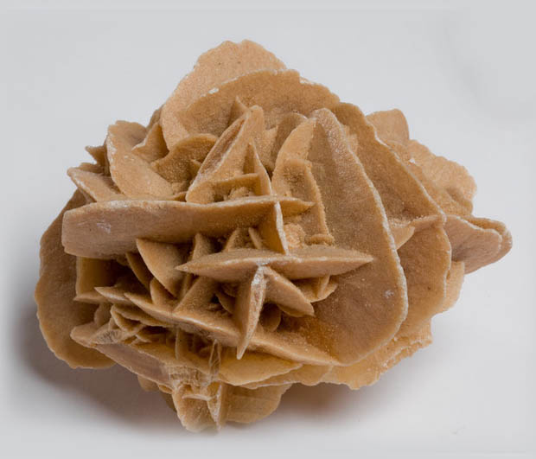
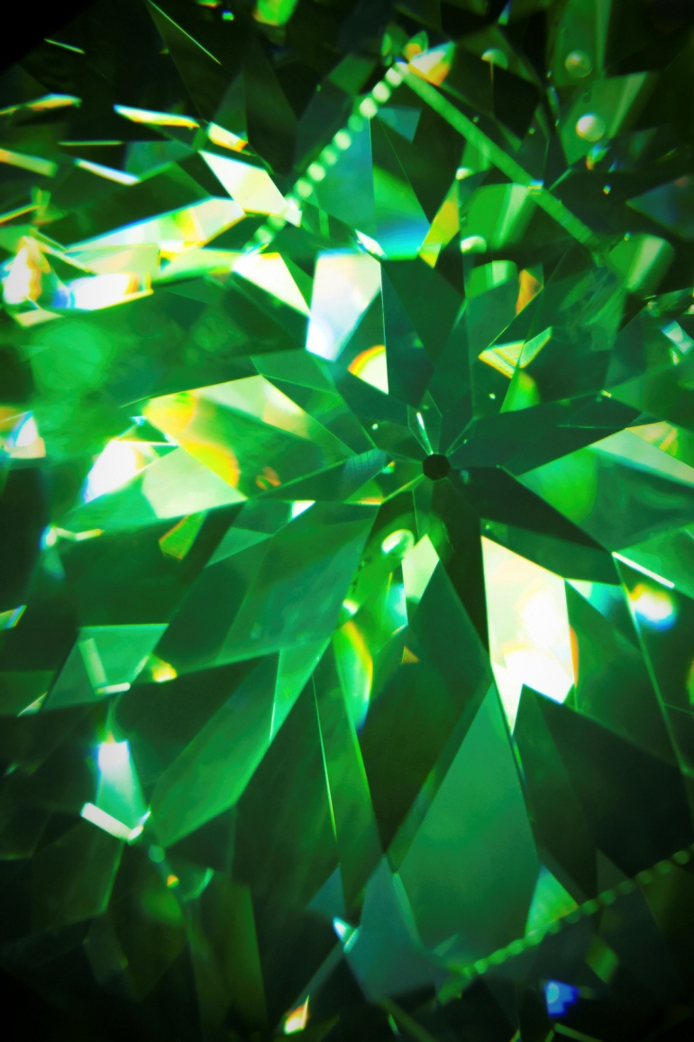
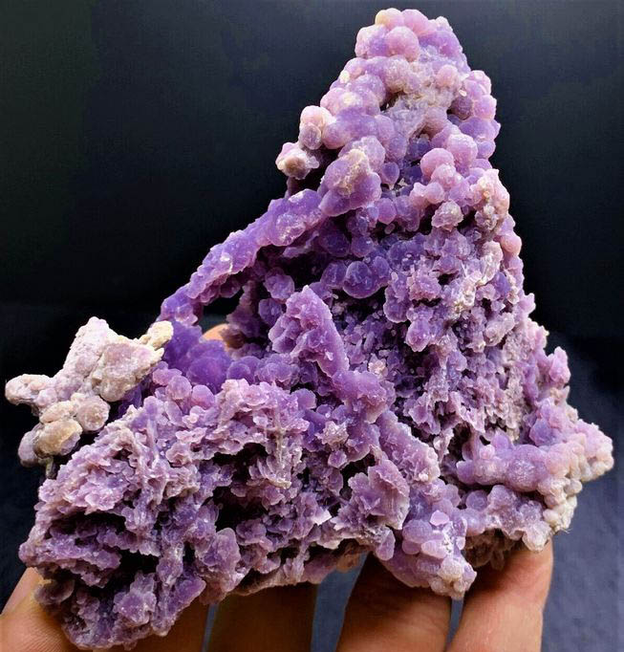
Фрактали в неживій природі
Кристали
мінералів
Гіпсова троянда
(або Троянда пустелі)
Кристал смарагду
Халцедон

Slide 13
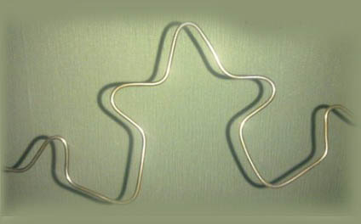
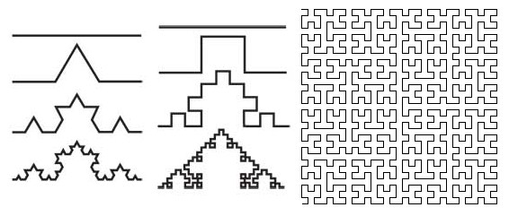
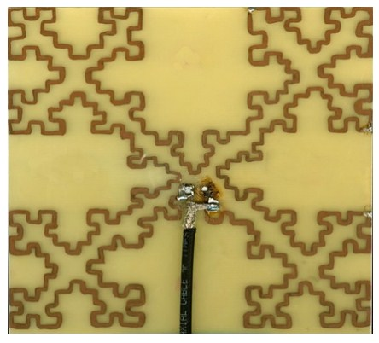
Приклад практичного використання фракталів
Широкосмугова антена для мобільних пристроїв

Slide 14
Алгоритм побудови просто фракталу
Крок 1.
Креслимо квадрат
Крок 3. Продовжуємо креслити квадрати
Крок 2. Наступний квадрат робимо
у 1,5 рази меншим

Slide 15
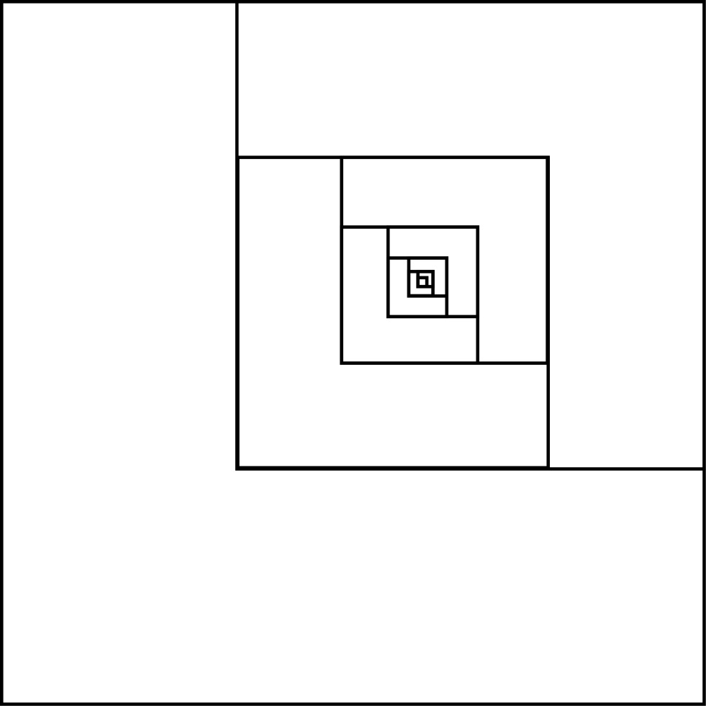
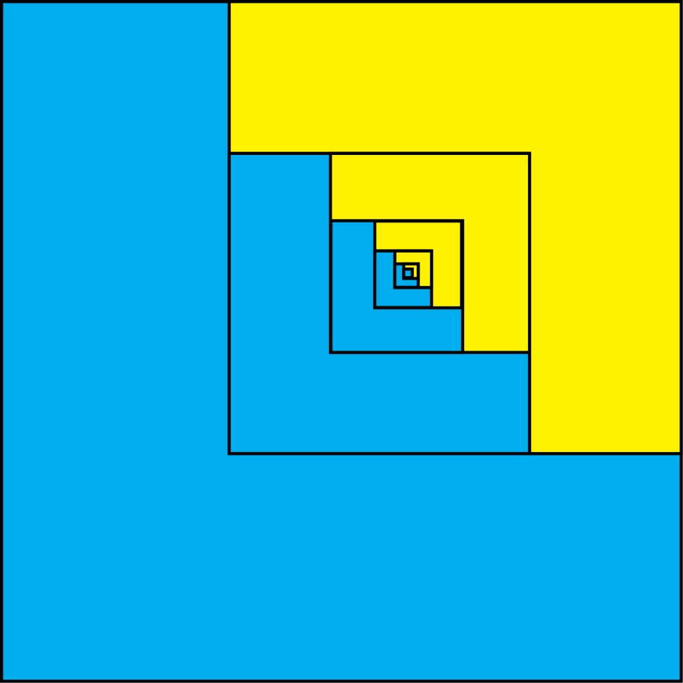
Результат

Slide 16
Алгоритм побудови фракталу «Трикутник Серпінського»
Крок 1.
На кожній стороні трикутника відмічаємо середину та малюємо ще один трикутник
Крок 3.
Знову додаємо трикутники та повторюємо цю дію декілька разів
Крок 2.
Отримали чотири трикутники. У три з них (окрім центрального) домальовуємо ще трикутники

Slide 17
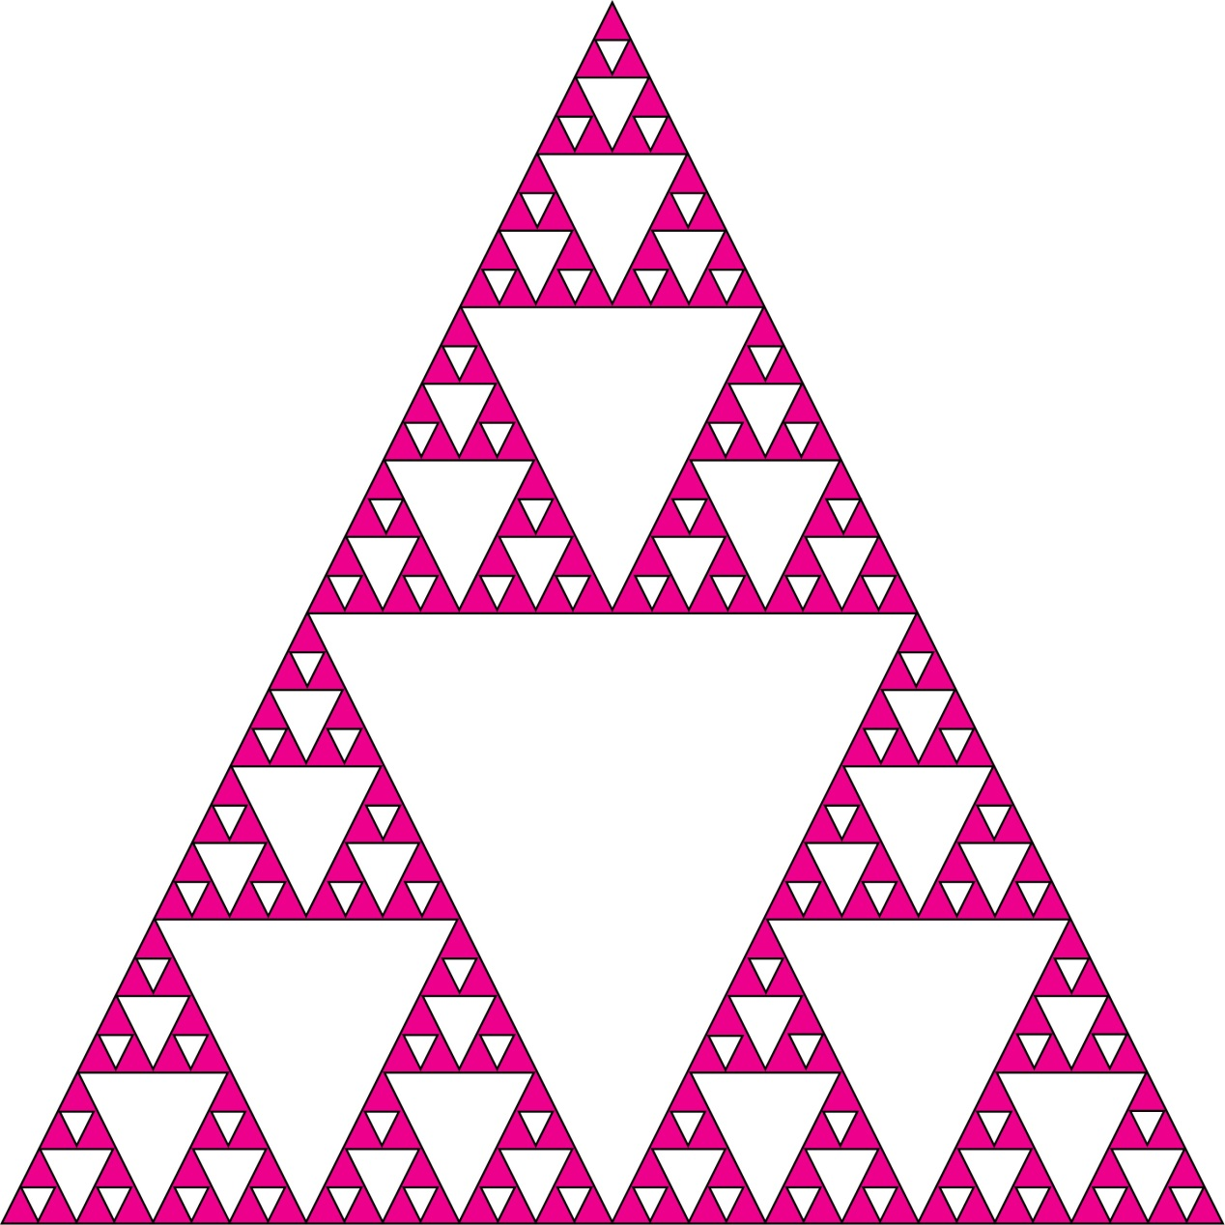
Алгоритм побудови фракталу «Трикутник Серпінського»
Результат

Slide 18
Джерела
1. https://uk.wikipedia.org/
2. https://www.youtube.com/watch?v=-k2Vz2oRZLU
3. https://www.youtube.com/watch?v=Nx3_nX8UoMo
4. https://www.youtube.com/watch?v=F0Pc2DdL_pk
5. https://www.youtube.com/watch?v=1p3x-LEkjYE

Slide 19
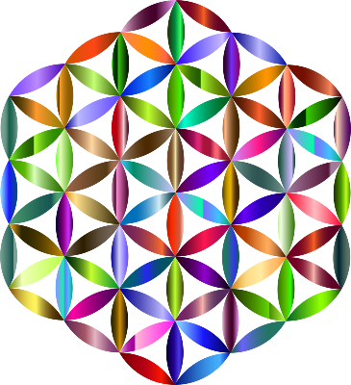
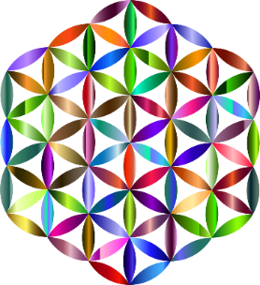
Дякуємо за увагу!

